Slide 1

PAPA FRANCESCO
Una bussola da seguire
Scuola Diocesana di Formazione Teologico-Pastorale
Museo Diocesano di Terni, 22 ottobre 2018

Slide 2
IL TITOLO
1. La gioia del Vangelo riempie il cuore e la vita intera di coloro che si incontrano con Gesù. Coloro che si lasciano salvare da Lui sono liberati dal peccato, dalla tristezza, dal vuoto interiore, dall’isolamento. Con Gesù Cristo sempre nasce e rinasce la gioia.

Slide 3
STORIA
Documento post-sinodale
7-28 ottobre 2012 la XIII Assemblea Generale Ordinaria del Sinodo dei Vescovi
Tema: La nuova evangelizzazione per la trasmissione della fede cristiana

Slide 4
UN CAMMINO DI 50 ANNI
Decreto Concilio Vaticano II AD GENTES (7.12.1965)
42
Esortazione apostolica EVANGELII NUNTIANDI (8.12.1975)
80
Enciclica REDEMPTORIS MISSIO (7.12.1990)
92
Esortazione apostolica EVANGELII GAUDIUM (24.11.2013)
288

Slide 5
3 AMBITI
PASTORALE ORDINARIA, per incendiare il cuore dei fedeli che regolarmente frequentano al Comunità riunendosi nel giorno del Signore
PERSONE BATTEZZATE CHE NON VIVONO LE ESIGENZE DEL BATTESIMO
PERSONE CHE NON CONOSCONO GESU’ O LO HANNO SEMPRE RIFIUTATO

Slide 6


ESISTE DIO?
Il TEISTA risponde

Slide 7


ESISTE DIO?
L’A-TEO risponde

Slide 8

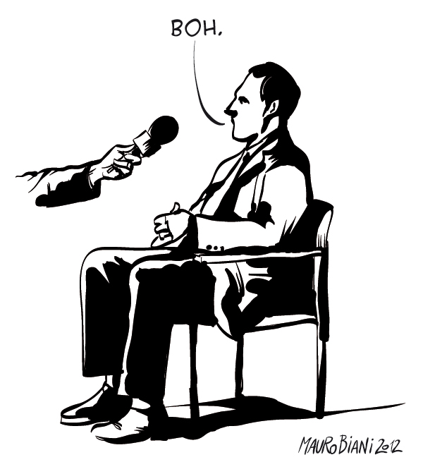
ESISTE DIO?
L’A-GNOSTICO risponde

Slide 9


ESISTE DIO?
L’INDIFFERENTE NON risponde

Slide 10

«La Chiesa non cresce per proselitismo ma per ATTRAZIONE» (EG14)

Slide 11

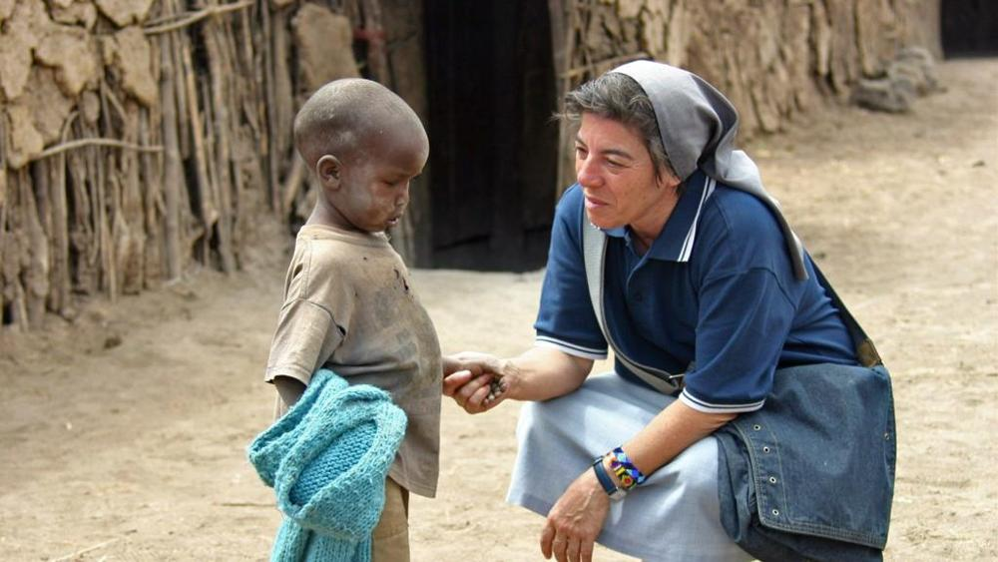
IL PROCESSO DA AVVIARE
Da una pastorale di mera conservazione…
…a una pastorale missionaria

Slide 12
LE 7 TEMATICHE
La riforma della Chiesa in uscita missionaria
Le tentazioni degli operatori pastorali
La Chiesa intesa come la totalità del Popolo di Dio che evangelizza
L’omelia e la sua preparazione
L’inclusione sociale dei poveri
La pace e il dialogo sociale
Le motivazioni spirituali per l’impegno missionario
Sui passi del Concilio Vaticano II, Lumen gentium

Slide 13
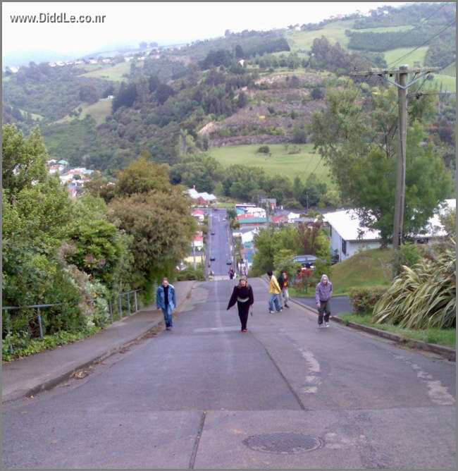
MISSIONE DELLA CHIESA
Proviene da una trasmissione perenne
Non può né deve conoscere sosta alcuna
Condividere questo annuncio di verità che riporta l’uomo alla sua identità personale

Slide 14
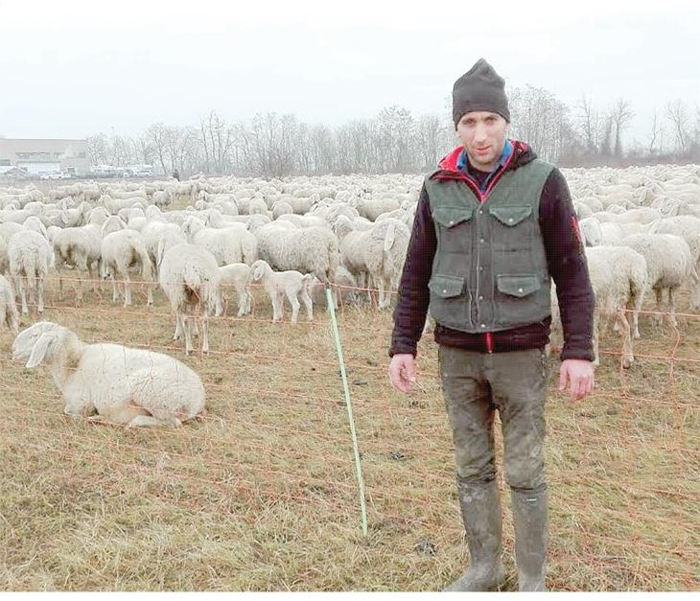
CHIESA IN USCITA (EG 24)
Discepoli-missionari
Fa esperienza del primerear di Dio e ne fa uno stile di annuncio
Odora delle sue pecore

Slide 15
IL DISCEPOLO-MISSIONARIO
Il BATTEZZATO ha la vocazione a non trattenere per sé la gioia del Vangelo
L’incontro con il Risorto LO QUALIFICA come annunciatore del Regno
NON è uno specialista del Vangelo ma è chiamato a «portare al cuore della cultura del nostro tempo quel senso unitario e completo della vita umana che né la scienza, né la politica, né l’economia, né i mezzi di comunicazione potranno darle» (Aparecida 2007)
È missionario in quanto discepolo ed è discepolo in quanto missionario
IO SONO UNA MISSIONE: la missione appartiene all’essere del discepolo-missionario, non è né appendice né ornamento (EG 273)
Cfr. AD GENTES 8: legame tra natura umana e attività missionaria

Slide 16
FORMAZIONE DEL DISCEPOLO-MISSIONARIO
IL documento di APARECIDA prevedeva 5 TAPPE:
A) L’INCONTRARE GESU’ CRISTO
B) LA CONVERSIONE
C) IL DISCEPOLATO
D) LA VITA COMUNITARIA
E) LA MISSIONE strettamente legata al DISCEPOLATO

Slide 17
ODORE DELLE PECORE
La meta: una santità che non è fuga mundi
  Intimismo
  Individualismo religioso
Prospettiva incarnazionista
Bonhoeffer: «si impara a credere solo nel pieno essere aldiqua della vita, nella pienezza degli impegni, dei problemi, dei successi e degli insuccessi, delle esperienze e delle perplessità…allora ci si getta completamente nelle braccia di Dio…si diventa uomini, si diventa cristiani» (Resistenza e resa)

Slide 18
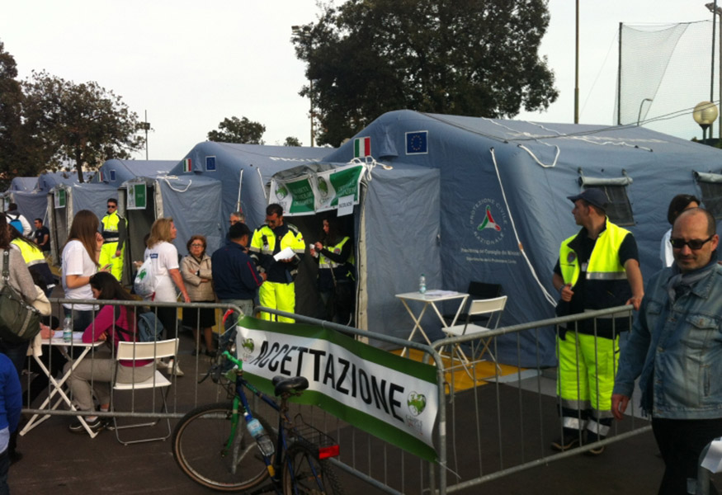
CHIESA - OSPEDALE DA CAMPO
«Preferisco una Chiesa accidentata, ferita e sporca per essere uscita per le strade, piuttosto che una Chiesa malata per la chiusura e la comodità di aggrapparsi alle proprie esperienze…mentre fuori c’è una moltitudine affamata» (EG 49)

Slide 19
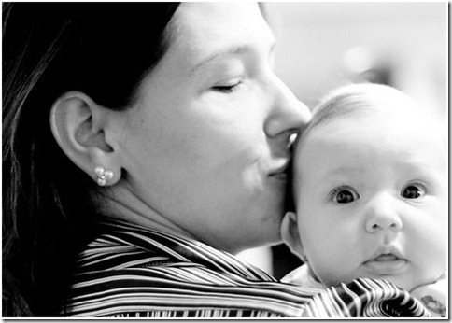
UNA CHIESA MADRE
genera alla vita
aiuta i suoi figli a crescere dando nutrimento e cure necessarie
segnata dal mistero presente nei suoi figli

Slide 20
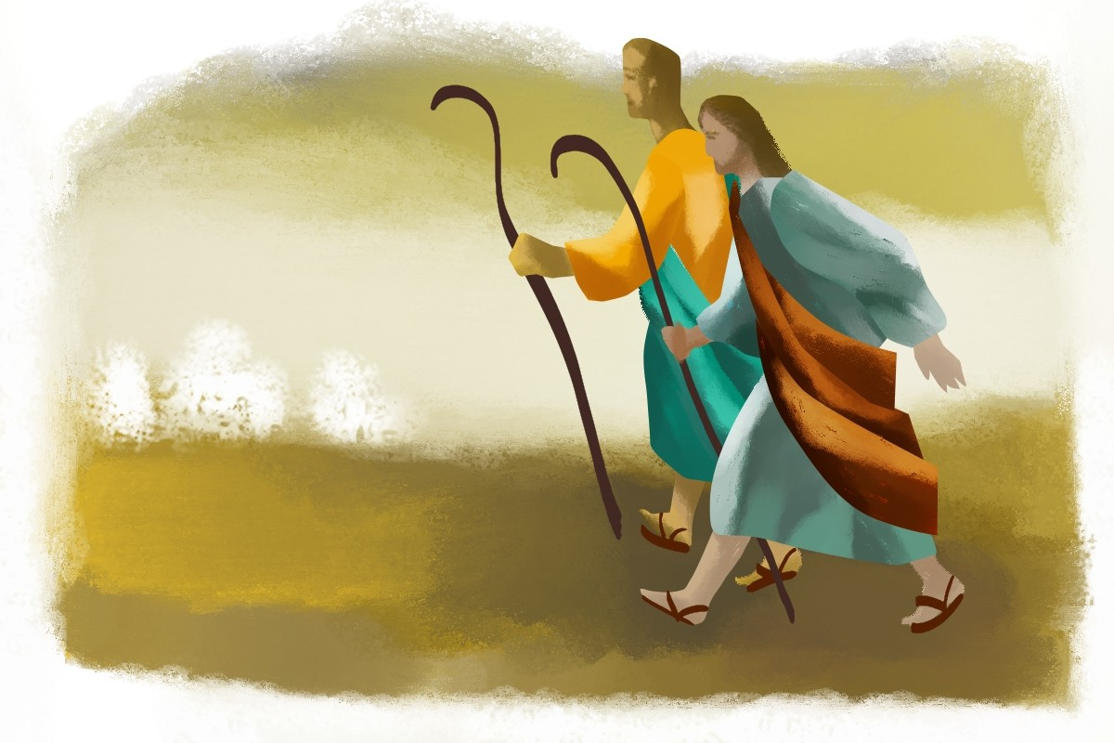
Il discepolo-missionario è chiamato a colmare la ricerca di senso dell’essere umano con la propria esperienza dell’amore infinito di Dio

Slide 21
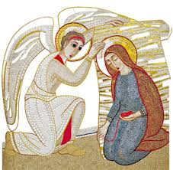
LO STILE
Linguaggio materno
Calore del tono di voce
Tenga conto della loro vita, delle ansie, delle attese
NO formule pre-stabilite
PREMURA

Slide 22
LE 5 VIE PER IL NUOVO UMANESIMO
USCIRE evitando l’inerzia strutturale
ANNUNCIARE con parole e gesti
ABITARE per essere una Chiesa di «popolo» (164 volte)
EDUCARE per ricostruire le grammatiche educative immaginando nuove sintassi
TRASFIGURARE assicurando la qualità della vita cristiana
…RITROVANDO IL GUSTO PER L’UMANO
TRA LE FRONTIERE E LE PERIFERIE ESISTENZIALI

Slide 23
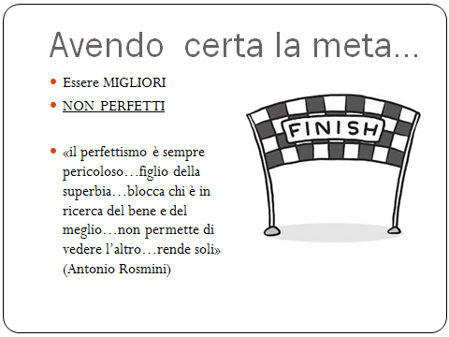

Slide 24
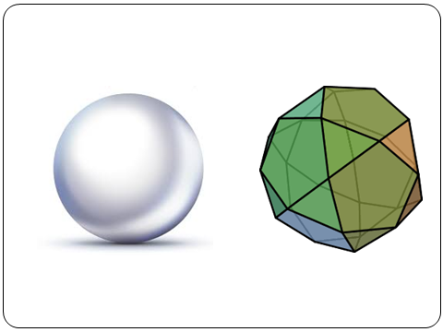

Slide 25
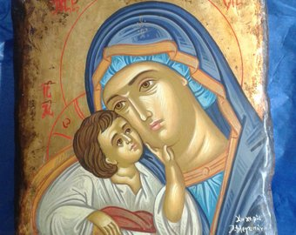
Preghiamo
O Maria, al mattino della Pentecoste,
Tu hai sostenuto con la preghiera
l’inizio dell’evangelizzazione,
intrapresa dagli apostoli
sotto l’azione dello Spirito Santo.
Con la tua costante protezione
continua a guidare anche oggi,
in questi tempi di apprensione e di speranza,
i passi della Chiesa che,
docile al mandato del suo Signore,
si spinge con la “lieta notizia” della salvezza
verso i popoli e le nazioni
di ogni angolo della terra.
Orienta le nostre scelte di vita,
confortaci nell’ora della prova, affinchè,
fedeli a Dio e all’uomo,
affrontiamo con umile audacia
i sentieri misteriosi dell’etere,
per recare alla mente
ed al cuore di ogni persona
l’annuncio gioioso di Cristo Redentore dell’uomo.
O Maria, Stella dell’Evangelizzazione,
cammina con noi! Amen.
Giovanni Paolo II

